Slide 1
المحاضرة الأولى + الثانية
الباب الأول:
العالم الإسلامي وأهميته
الفصل الأول : الأمة الإسلامية والعالم الإسلامي.
الفصل الثاني : أهمية العالم الإسلامي.
الباب الثاني:
التحول من ماضي الأمة الإسلامية المجيد إلى حاضرها الأليم.
الفصل الأول: العوامل الداخلية.

Slide 2
الأمة الإسلامية والعالم الإسلامي
جعل الإسلام من المسلمين أمة خاصة من دون الناس، أمة متميزة ليست كغيرها من الأمم، ذات شخصية مختلفة تمام الاختلاف عن غيرها . قال تعالى ( إِنَّ هَذِهِ أُمَّتُكُمْ أُمَّةً وَاحِدَةً وَأَنَا رَبُّكُمْ فَاعْبُدُونِ) سورة الأنبياء الآية(92) .
وصف الله سبحانه وتعالى هذه الأمة بأنها خير الأمم: ( كُنْتُمْ خَيْرَ أُمَّةٍ أُخْرِجَتْ لِلنَّاسِ تَأْمُرُونَ بِالْمَعْرُوفِ وَتَنْهَوْنَ عَنِ الْمُنكَرِ وَتُؤْمِنُونَ بِاللَّهِ) سورة آل عمران الآية ( 110) . كما وصف الله سبحانه وتعالى هذه الأمة بأنها تأمر بالمعروف، وتنهى عن المنكر، وتؤمن بالله.

Slide 3
وقد تحدد وضع الناس في أمة الإسلام على النحو التالي :
1- أن هذه الأمة تجمع شمل كل المسلمين بلا استثناء، ممن عاشوا داخل العالم الإسلامي ، أو خارجه.
2- أن هذه الأمة موجودة بالفعل ، سواء تجمعت أوصالها في دولة واحدة، أو في مجموعة من الدول.
3- أن هذه الأمة تفتح صدرها لمن لم يكن مسلمًا، ويعيش مرتبطًا في المكان مع الأغلبية المسلمة، ويعيش مرتبطًا ومشاركًا في مسؤليات الحياة مع الأغلبية المسلمة. ومن هنا جاء وصف الأمة الإسلامية بأمة الوسط . قال تعالى ( وَكَذَلِكَ جَعَلْنَاكُمْ أُمَّةً وَسَطاً ) سورة البقرة الآية 143. والوسط هو الخير في كل شيء ، والاعتدال في كل شيء ، وعدم الإفراط والتفريط والغلو والتقصير .

Slide 4
الروابط التي تجمع أفراد الأمة الإسلامية :
وحد الإسلام بين المسلمين على اختلاف عناصرهم وأجناسهم وبيئاتهم ولغاتهم وألوانهم وأوطانهم، وأقام هذه الوحدة على أسس بينة وقواعد راسخة ، ومن أهم هذه الأسس:
1- توحيد الإله: الواحد الأحد، الفرد الصمد، الذي لم يلد ولم يولد، ولم يكن له كفوًا أحد، فإقرار المسلم بالإله الواحد يعني إفراد العبودية لله وحده.
2- التوجه نحو كعبة واحدة في الصلاة : فحيثما يكون المسلم يتوجه الى البيت الحرام في مكة، مما يحقق وحدة الهدف، وتنتفي الفوارق والطبقية .
3- وحدة الكتاب (القرآن الكريم) : الذي يقوم عليه التشريع، وتؤخذ منه الأحكام في مختلف شئون الحياة التعبدية، والسياسية، والاقتصادية، والاجتماعية، والتربوية، والعسكرية، مما يحقق وحدة الفكر ، ووحدة الثقافة، ووحدة الاتجاه.

Slide 5
4- وحدة الحج إلى بيت الله الحرام : الحج مؤتمر إسلامي سنوي عام يوحد بين المسلمين، فهو يغذي الوحدة الاسلامية العامة، التي تترفع عن العصبيات والقوميات، كما أنه وسيلة لنقل وتبادل العلوم، والافكار بين المسلمين.
5- وحدة اللغة: وهي اللغة العربية التي أختارها الله سبحانه لتكون لغة القرآن الكريم، وحث على تعلمها والتكلم بها لمعرفة أحكام الإسلام، وتفهم تشريعاته. فاللغة العربية ليست للعرب ، وإنما هي للمسلمين جميعًا.
6- التاريخ المشترك: الذي ينتج عنه وحدة الآمال والآلام، ويجعل من المسلمين أمة واحدة، يحس كل فرد منهم بإحساس الآخر في السراء والضراء.
7- وحدة النبوة والرسالة: مما نتج عنه وحدة القيم والتقاليد والعادات بين أبناء المسلمين في مختلف أقطارهم، حيث توجد بين المسلمين قيم صلة الرحم، وحق الجار، والحشمة ، والوقار، وآداب المعاملات الواحدة.

Slide 6
نستطيع أن نقول بعد هذا كله :
1- أن مفهوم الأمة الإسلامية أكثر شمولاً من مفهوم العالم الإسلامي، فهو يتسع حتى يشمل المسلمين جميعَا، في جميع أركان العالم وأقطاره. فالدعوة الإسلامية دعوة عالمية لا تقتصر على شعب معين أو بلاد معينة. قال تعالى ( وَمَا أَرْسَلْنَاكَ إِلَّا كَافَّةً لِلنَّاسِ بَشِيرًا وَنَذِيرًا) سورة سبأ الآية (28).
* 2- وأما ما يطلق عليه العالم الإسلامي اليوم، فهو تلك الرقعة التي تكاد تكون متصلة، دونما حواجز، أو فواصل ، في العالم القديم(آسيا وأفريقيا وأروبا) ، من إيريان الغربية في اندونيسيا شرقًا، الى جزر الرأس الاخضر مقابل السنغال في المحيط الاطلسي غربًا، ومن جبال الآورال وسيبيريا شمالاً، الى موزمبيق جنوبًا. وهو بهذا المفهوم الجغرافي يشمل البلدان التي تسكنها أكثرية مسلمة، أو كانت تخضع للمسلمين سابقًا، أو كانت ذات أغلبية مسلمة.

Slide 7
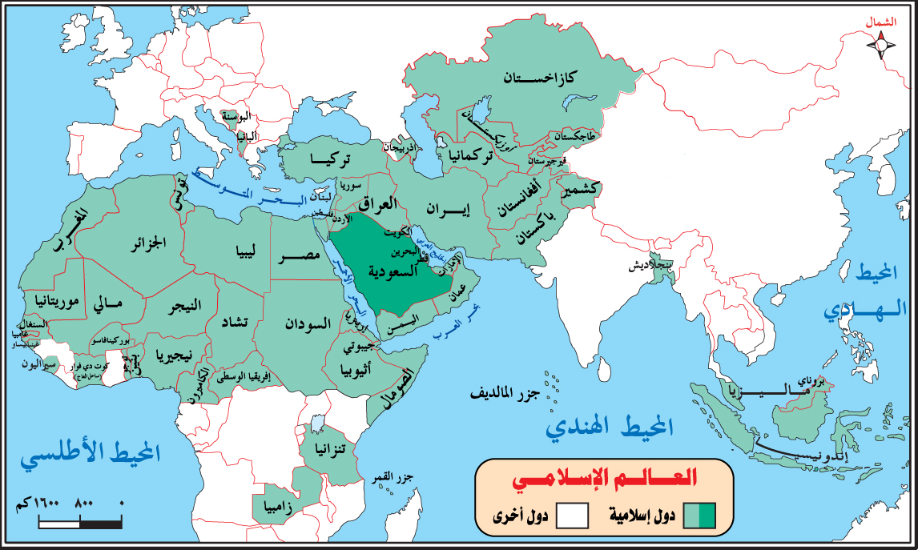

Slide 8
أهمية العالم الإسلامي
يتمتع العالم الإسلامي بمميزات متعددة أكسبته أهمية كبيرة، كما جعلته موطن الصراع بين القوى العالمية المختلفة، ومن هذه المميزات :
أولاً: موقعه الاستراتيجي.
ثانيًا: وفرة الثروات في العالم الإسلامي وتنوعها .
ثالثًا: العالم الإسلامي مركز المواصلات العالمية، برية أو بحرية أو جوية ، ويعود ذلك الى :
1- موقع العالم الإسلامي في قلب العالم القديم، وتوسطه بالنسبة للعالم الجديد.
2- إشرافه على البحار والمحيطات العالمية الهامة.
3- توفر مواد الوقود، والمواني الجوية والبحرية.
4- صفاء أجوائه معظم أيام السنة، مما أدى إلى اجتذاب خطوط الطيران العالمية. وقد زادت هذه الأهمية بشق قناة السويس، التي سهلت اتصال الشرق بالغرب بحرًا، وقلصت المسافات إلى حد كبير.

Slide 9
المحاضرة الثانية:
التحول من ماضي الأمة الإسلامية المجيد إلى حاضرها الأليم
الفصل الأول: العوامل الداخلية.

Slide 10
غير الإسلام مجرى التاريخ كله، وقطع ما بين الحضارات الوثنية، مثل حضارة الفراعنة، والرومان، والفرس، والهنود. وربط بين الحنيفية الابراهمية، ورسالة محمد صلى الله عليه وسلم، بعد أن كانت تلك الحضارات الوثنية قد طغت على الحنيفية الابراهمية.
كان العصر الوسيط، والنهضة الأوربية ثمرتين من ثمار الإسلام، فكان من الطبيعي أن يواجه الإسلام التحديات العاتية من أول ظهوره، التحديات الوثنية، واليهودية، والنصرانية، والمجوسية، وأن تتعرض أمة الإسلام إلى كثير من التحديات الداخلية والخارجية أثناء مسيرة الإسلام .
وعلى الرغم مما أصاب المسلمين من جراح، إلا أن الإسلام واصل مسيره قدمًا، إلى أن بدأت عقيدة المسلمين تضعف، وبدأ الزيغ يدخل نفوسهم، فأصابهم التغير، فقادهم إلى الضعف، قال تعالى ( إِنَّ اللَّهَ لا يُغَيِّرُ مَا بِقَوْمٍ حَتَّى يُغَيِّرُوا مَا بِأَنْفُسِهِمْ ). سورة الرعد الآية (11)

Slide 11
العوامل الداخلية
* كانت العوامل الداخلية أهم من العوامل الخارجية، التي أثرت على نقل العالم الإسلامي من ماضيه المجيد إلى حاضره الأليم. ومن أهم هذه العوامل:
1- انشقاق المسلمين إلى فرق:
* فقد نجحت القوى الحاقدة على الإسلام، المتسللة إلى صفوف المسلمين، في شق المسلمين وصدعهم، فظهرت فرق الخوارج، والمرجئة، والجهمية، والمعتزلة ، وغيرها، التي ناهضت أهل السنة والجماعة، فادى ذلك إلى تبديد طاقة المسلمين المادية ، والعسكرية، والفكرية ، بتوجيهها إلى الداخل في صراعات دامية.

Slide 12
2- اشتغال المسلمين بالفلسفة وعلم الكلام:
اشتغل بعض المسلمين في العصر العباسي الأول وخاصة في عصر المأمون، بترجمة العلوم اليونانية، والهندية، إلى اللغة العربية، ثم انحرف هذا الاتجاه إلى ترجمة الفلسفة الإغريقية، التي دخلت إلى الحياة الفكرية في العالم الإسلامي.
وبذلك انشغل المسلمون بما لا ينفعهم في الدنيا والآخرة، وبأمور جانبية، وكان على رأسهم ابن المقفع، وحنين بن إسحاق، وثابت بن قرة، الذين استهدفوا غاية خطيرة، هي نقل مذاهبهم وأديانهم إلى الفكر الإسلامي. وكان القسم الأكبر من هؤلاء النقلة من السريان، والأقل من اليهود، فنقلوا ما نقلوه وفق أهواء خاصة، وأكثرهم لم تكن غايته البحث عن الحقيقة، بل كان همهم الدعوة إلى شيعتهم، وتزيين أهوائهم الدينية.

Slide 13
* وقد ذم بعض الفقهاء الكلام وأهله، فقال أبو يوسف تلميذ الإمام أبي حنيفة وصاحبه: ( من طلب الدين بالكلام تزندق، ومن طلب المال بالكيمياء أفلس، ومن طلب غريب الحديث كذب).
* وفي الواقع لم يظهر الاهتمام بعلم الكلام، إلا بعد أن تُرجمت كتب الأوائل في زمن الخليفة العباسي المأمون، الذي ذهب إلى أبعد من ذلك في هذا العلم، حين قال بخلق القرآن، وأجبر الناس على الاعتقاد بذلك، وضرب الإمام أحمد بن حنبل على ذلك.
في القرن الرابع الهجري اتخذت الفلسفة طابع التحدي لعقيدة الإسلام، على يد ابن سينا، الذي يعتبر من أخطر الفلاسفة المسلمين، وقد نعته الذهبي بأنه:(راس الفلاسفة الاسلاميين، الذين مشوا خلف العقول، وخالفوا الرسول) ولكنه تاب آخر حياته.
وكان والد ابن سينا قد استجاب للإسماعلية الفاطمية، وكان يحضر ابن سينا اجتماعاتهم في بيت والده، ومن أشهر نظرياته: نظرية المعرفة، التي وضع فيها الفلاسفة على قدم المساوة مع الأنبياء، ثم خصهم بميزة على الأنبياء، حين قرر أن الفلاسفة استمروا في رسالتهم، وارتقاء معارفهم، في الوقت الذي خُتمت النبوة بالرسول محمد صلى الله عليه وسلم.

Slide 14
3- الانقسام السياسي لدولة الإسلام:
أفلحت النعرات السياسية في تصعيد بعض التناقضات، وتعميق روح الخلافات، فأدت إلى الصدع بين الزعامات الإسلامية. حتى جاء القرن الرابع الهجري، وكان في العالم الإسلامي ثلاثة خلفاء: الخليفة العباسي الشرعي في بغداد، والفاطمي في مصر، والأموي في الأندلس. وهذا أدى إلى اهتزاز ثقة المسلمين بالخليفة، ثم هانت عليهم الخلافة، مما أدى إلى طمع العدو الخارجي في العالم الإسلامي.
4- الشعوبية:
أطلقت الشعوبية على محتقري العرب، والذين يصغرون من شأنهم. فهي تعني التعصب ضد العرب، وقد بدأها الذين تسللوا إلى الإسلام، وهم يحقدون عليه، من اليهود، والنصارى، والمجوس. وقد رد بعض العرب بالتعصب للعرب، فخالف المتعصب ضد العرب، والمتعصب للعرب، روح الإسلام، لأنها حملت روح التفرقة بين العرب، وغيرهم من المسلمين.
استغلت الحركة الشعوبية الأدب واللغة، والشعر العربي، والتأليف، والمفاخرة، والمفاضلة بين العرب والعجم. فكانت الشعوبية نزيفًا وضعفًا في الأمة الإسلامية، في وقت تزايد فيه أخطار التحديات الخارجية على المسلمين.

Slide 15
5- الباطنية:
كانت الباطنية من أكبر عوامل الهدم الداخلي في عالم الإسلام، فقد ضمت العناصر المناهضة للإسلام، من زرادشتية، ومانوية، ويهود، ونصارى. الذين قالوا: أن الشريعة فد دُنست بالجهالات، واختلطت بالضلالات، ولا سبيل إلى غسلها وتطهيرها إلا بالفلسفة، كما جعلوا لظواهر القرآن الكريم، والأحاديث بواطن تجري مع الظاهر.
وكان هدفهم من ذلك هو هدم الشريعة، بتأويل ظواهرها، وتحريفها، لتلائم مقاصدهم، ففسروا قوله تعالى (يَا أَيُّهَا الَّذِينَ آمَنُوا لَا تُحِلُّوا شَعَائِرَ اللَّهِ وَلَا الشَّهْرَ الْحَرَامَ وَلَا الْهَدْيَ وَلَا الْقَلَائِدَ وَلَا آمِّينَ الْبَيْتَ الْحَرَامَ) بأن القلائد: هم الأئمة المستورون، والبيت الحرام هو الخليفة الفاطمي .

Slide 16
*لجأت الباطنية إلى الفلسفة، يستمدون منها أوهامهم، فضمت فلاسفة ومفكرين، مثل إخوان الصفا، وشعراء مثل أبي العلاء المعري، وعلماء مثل أبو حيان التوحيدي، وابن سينا.
* وفي القرن الخامس الهجري، تمكنت الباطنية من إفراز جناحي عسكري لها، بقيادة الحسن الصباح، الذي اتخذ قلعة ألموت سنة 483هـ، مركزًا له، يبث منها دعاته ليخدع الأحداث، والبسطاء ويضمونهم ( باسم الدين ونصرة آل البيت).
كان الحشاشين من أهم فرق الباطنية، وجاءت تسميتهم بهذا الاسم، لأنهم استعانوا في التأثير على الأتباع، بالمخدر أو الحشيش، الذي كانوا يقدمونه لهم، فإذا أصابهم الدوار، أمروهم بما يريدون.

Slide 17
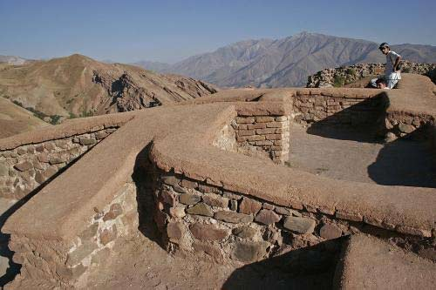

Slide 18
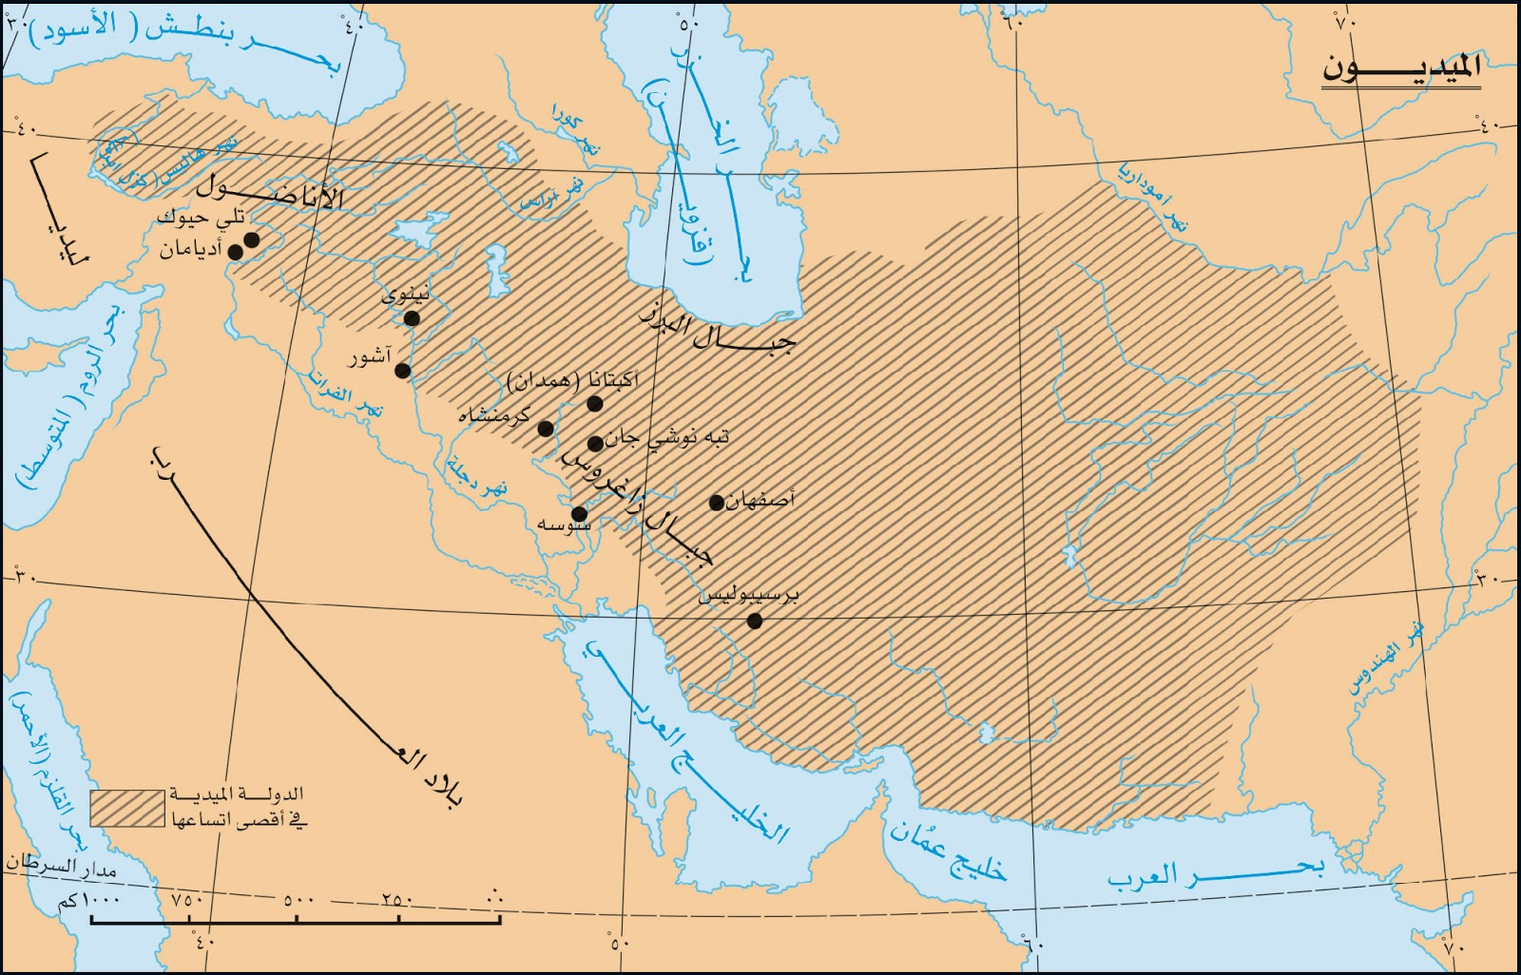

Slide 19
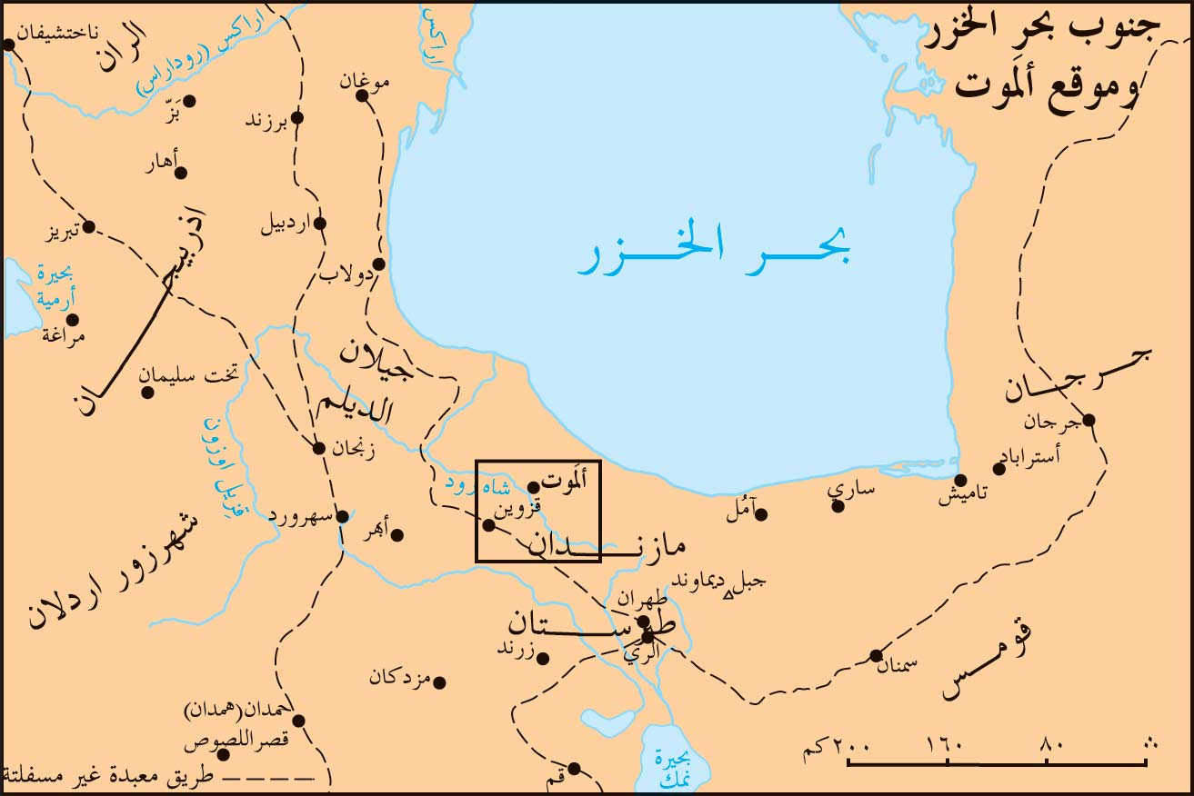

Slide 20
أنشطة الباطنية:
* 1- تبرأت الباطنية من الصحابة رضوان الله عليهم، وخاصة أبي بكر، وعمر رضي الله عنهما. وشوهوا صور شخصيات كثيرة، من صدر الإسلام ودسوها في كتب التاريخ ، والأدب.
2- عملت فرقة الحشاشين على اثارت الفتن، ونشر الرعب.
3- واغتالوا عددًا من قادة الإسلام، كما حاولوا اغتيال صلاح الدين الأيوبي، أكثر من مرة.
*4- كما تعاونت مع الصليبيين في الشام ضد المسلمين،
وفي حربهم ضد الإسلام والمسلمين، وخاصة في دمشق سنة 523هـ. والى جانب المغول كما حدث في تخريب بغداد عام 656هـ..
* 5- كذلك تعتبر القرامطة من أشهر فرق الباطنية، الذين كانت لهم محاولات كثيرة للقضاء على الإسلام والمسلمين، كهجومهم على بيت الله الحرام، واستحلال دماء المسلمين، ونزع الحجر الأسود.

Slide 21
6- الصوفية:
نشأ التصوف من ينبوعين مختلفين تلاقيا:
الأول: هو انصراف بعض العباد المسلمين إلى الزهد في الدنيا، والانقطاع للعبادة، وقد نهى الرسول عليه الصلاة والسلام عن ذلك ، فقال: ( ما بال اقوام يفعلون كذا وكذا، لكني أصوم وافطر، واصلي، وانام، واتزوج النساء، فمن رغب عن سنتي فليس مني) متفق عليه.
الثاني: من فكرة الحلول الإلهي في النفوس الإنسانية. وقد بدأت هذه الفكرة تدخل في الطوائف التي كانت تنتمي كذبًا إلى الإسلام، وقد ظهرت في السبئية، والكيسانية، ثم القرامطة، ثم في بعض الباطنية، ثم ظهرت في لونها الأخير في بعض الصوفية.
اشتد ظهور التصوف في الإسلام ، في القرنين الرابع والخامس الهجريين، ثم بلغ اقصاه فيما بعد ذلك، بعيدًا كل البعد عن هدي القرآن الكريم، والسنة المطهرة. حتى بلغ أن المتصوفة يسمون من يتبع القرآن والسنة ( أهل الشريعة)
و ( أهل الظاهر)، ويسمون أنفسهم ( أهل الحقيقة) و( أهل الباطن)، فالتقت الصوفية مع الفلسفة والباطنية.

Slide 22
ومما يجب الإشارة إليه في موضوع الصوفية،
1- أنها أخذت في الانتشار في زمن العباسيين، ولكنها كانت ركنًا منعزلاً عن المجتمع.
2- ولكنها في عهد العثمانيين صارت هي المجتمع، وأصبحت بالنسبة للعامة هي المدخل إلى الدين، ومجال ممارسته.
فتسلطت مجموعة من الخرافات والأوهام، تتعلق بالمشايخ الأحياء منهم والأموات، وصار التدين هو الايمان بالشيخ وبكراماته وأحواله.
إلا أن أئمة المسلمين وعلماؤهم ، أدركوا أهداف الفلاسفة، والباطنية، والصوفية، فكانت لهم جهودهم الموفقة في تفنيد بدعهم، ورد كيدهم، ومن أبرز هؤلاء العلماء الأئمة الأربعة، ثم الإمام ابن تيمية وابن القيم، وفي العصور الحديثة هاجمهم الشيخ محمد بن عبدالوهاب.

Slide 23
7- الإسرائيليات:
* وهي جميع العقائد غير الإسلامية، وخاصة تلك التي دسها أهل الكتاب من اليهود، والنصارى، بواسطة من تظاهر منهم بالإسلام، فتمكنوا من دس تفاصيل كثير باطلة ، تتعارض مع الاسلام القائم أصلاً على التوحيد.
فمن المعروف أن مدارس التفسير تكونت في زمن الصحابة، والتابعين من بعدهم. وتناولت هذا المدارس مجموعة من التفسير بالمأثور، المنسوب بعضه إلى الرسول صلى الله عليه وسلم، والمنسوب كثير منه إلى الصحابة رضوان الله عليهم، وأكثر منسوب إلى التابعين كمجاهد، وقتادة، ومسروق، والحسن البصري، وعكرمة مولى ابن عباس. وهم كثير ما اختلط بتفسيرهم من الإسرائيليات.
وجاء من بعد التابعين من عظم شغفه بالإسرائيليات، وأفرط في الأخذ منها. واستمر هذا الشغف بالإسرائيليات، والولع بنقل هذه الاخبار، التي اصبح الكثير منها نوعًا من الخرافة، إلى أن جاء دور تدوين التفسير، فوجد من المفسرين من ضمنوا كتبهم بالقصص الإسرائيلي.

Slide 24
إذن نجح أهل الكتاب في دس الإسرائيليات، وخاصة في مجال الكهانة، والتنبؤات، وتلك التفسيرات للآيات القرآنية، والتوسع في أوصاف الملائكة، والجنة، والنار ، والحشر، وتصوير كل ذلك تصوير خرج بها عن أصلها القرآني. كل ذلك كان له أثر سيء على المسلمين في عصور الضعف، والتخلف.
وأثر عن الإمام أحمد بن حنبل قوله:» ثلاثة لا أصل لهم: التفسير والملاحم والمغازي». أي أنها ليست ذات اسانيد صحيحة متصلة.

Slide 25
8- التعصب المذهبي:
شاعت منذ القرن الرابع الهجري بدعة التعصب المذهبي. فأنتج ذلك مخالفة الكثير من النصوص الصحيحة، وتقديم الرأي عليها ، ونشر الفتن والخلاف بين المسلمين، والتحايل على الدين، والجمود على التقليد، واغلاق باب الاجتهاد، والاشتغال بالافتراضات الخيالية. الأمر الذي أدى إلى شيوع الجهل على المدى الطويل.
وقد منع الاجتهاد بعد القرن الرابع الهجري، ثم ساد اختيار كتب الفقه المتأخرة الخالية من الأدلة الشرعية، فقلت دراسة الكتاب والسنة، والرجوع إليها عند الخلاف، فانحرف الناس عن السنة، وشاعت البدع.

Slide 26
فوصل الأمر إلى أن أبا الحسن عبيدالله بن الحسن الكوفي، رئيس الحنفية بالعراق في القرن الرابع الهجري، الذي صنف المختصر، وشرح الجامعين الصغير والكبير قال: « كل آية تخاف ما عليه أصحابنا، فهي مؤولة أو منسوخة، وكل حديث فهو مؤول أو منسوخ» أي أنه قدم أقوال أهل المذهب على الكتاب والسنة.

Slide 27
أدت هذه التحديات مجتمعة، إلى شدة الضغط على العالم الإسلامي، وقادته إلى الضعف، والتفكك، والانحلال، وتردى المسلمون إلى حالة من العجز في مجال الاختراع، والإبداع، وسادهم الجمود ، والتقليد، والتواكل، والانحراف عن النهج القويم، والابتعاد عن الشريعة. فوقع العالم الإسلامي فريسة سهلة للاستعمار الأوربي الحديث.

